Slide 1
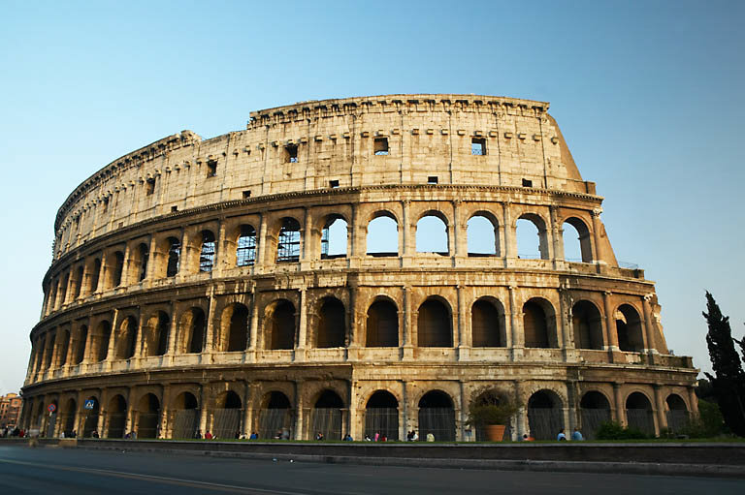
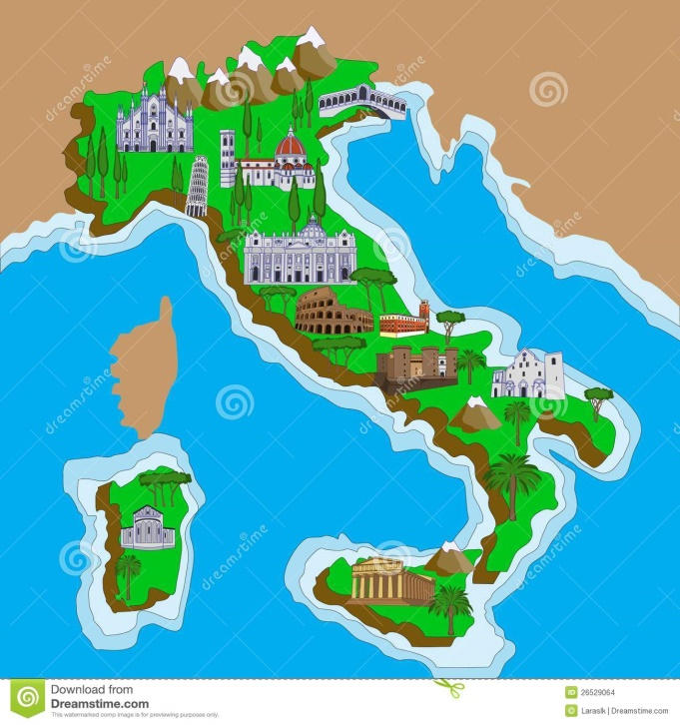
« L’Italie entre
Empire Romain
et Union Européenne »

Slide 2
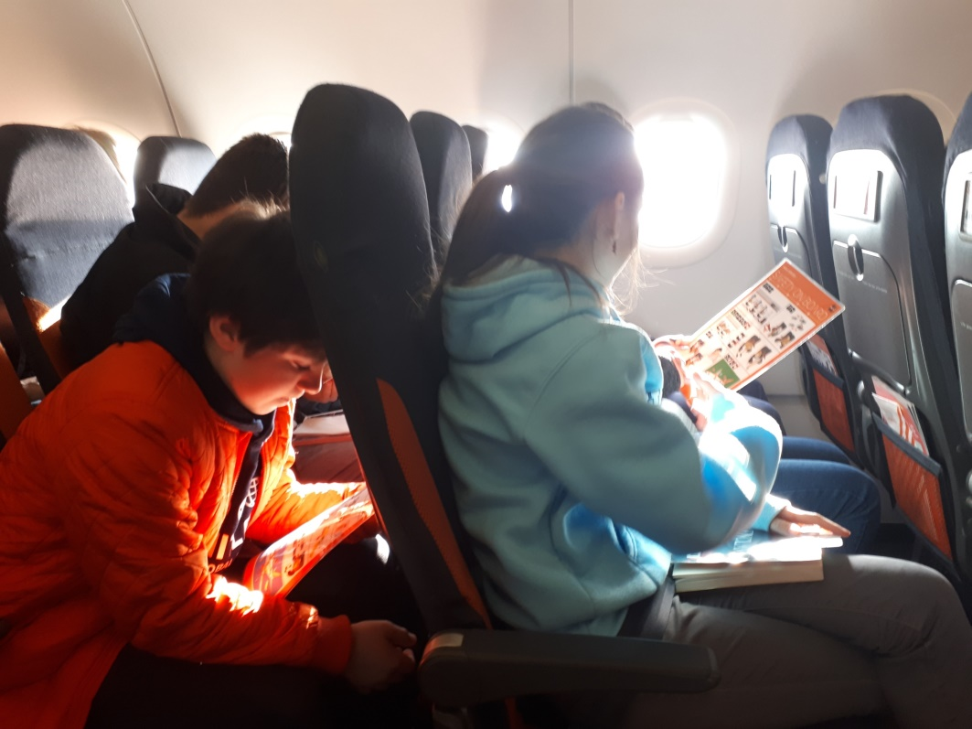
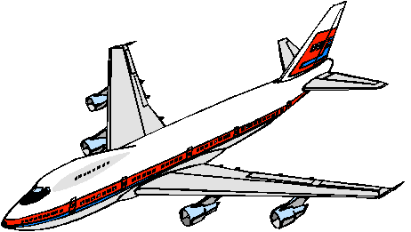
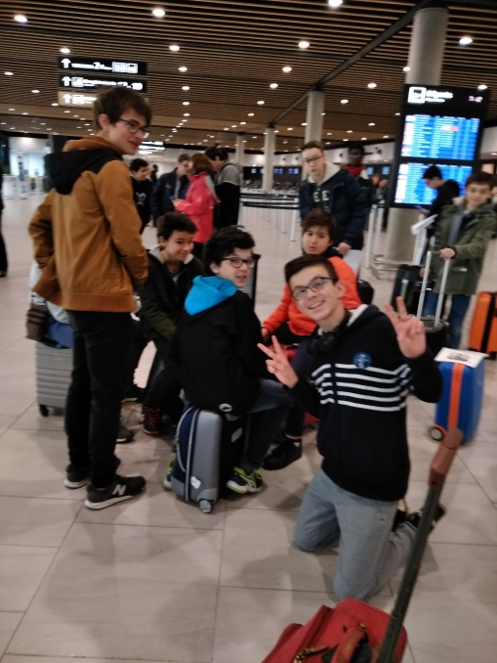
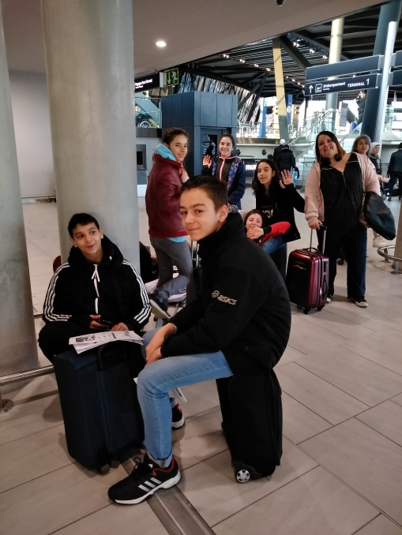
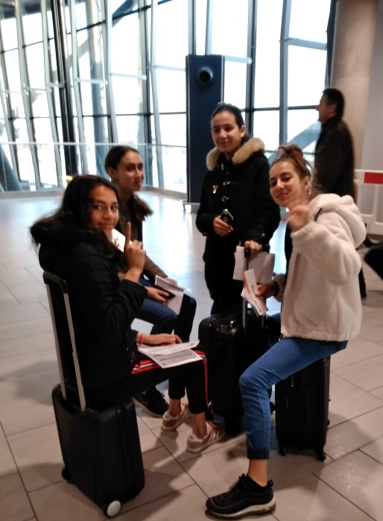
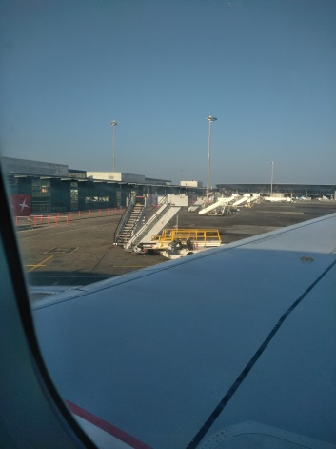
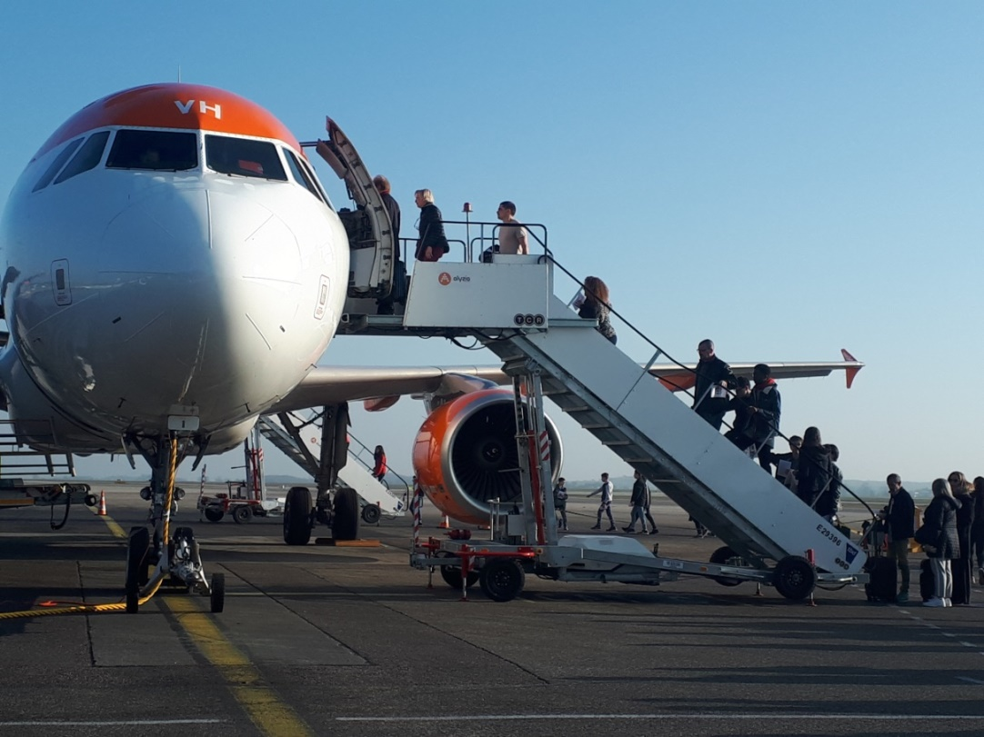
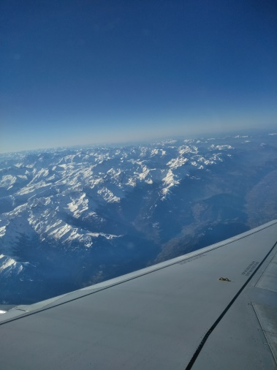
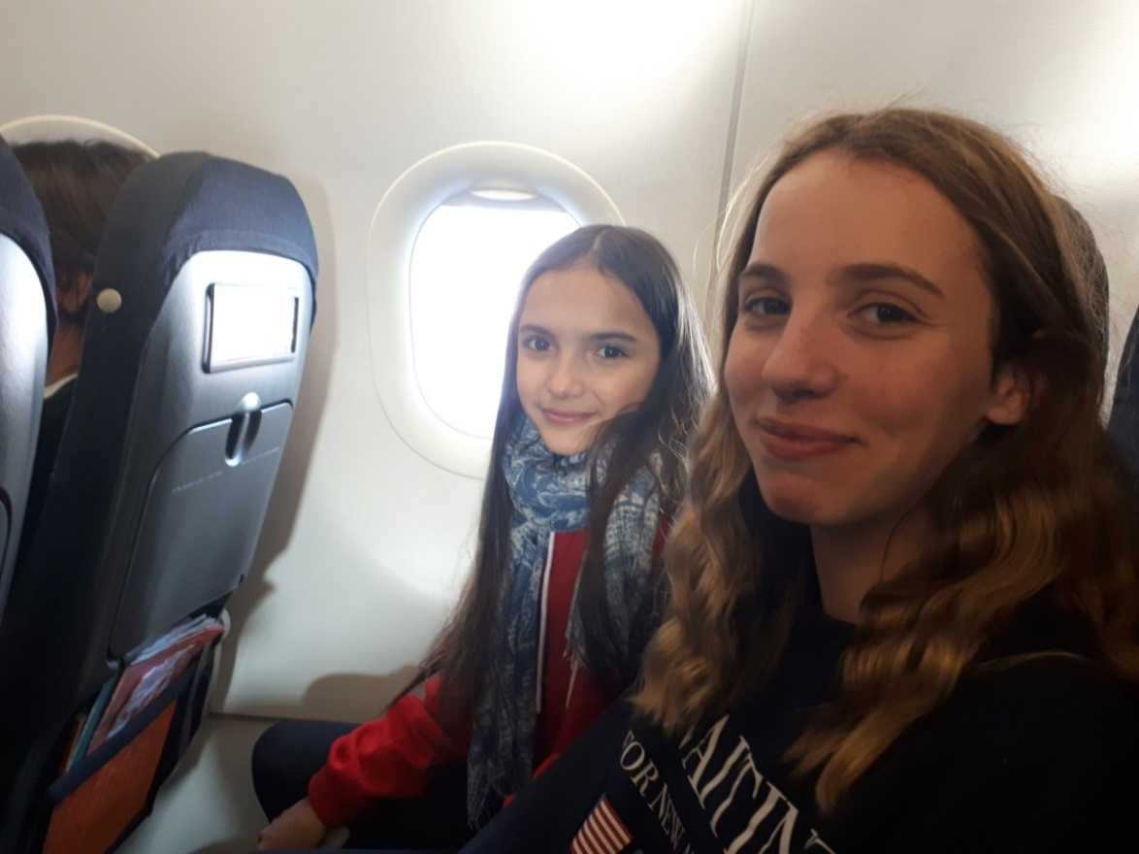
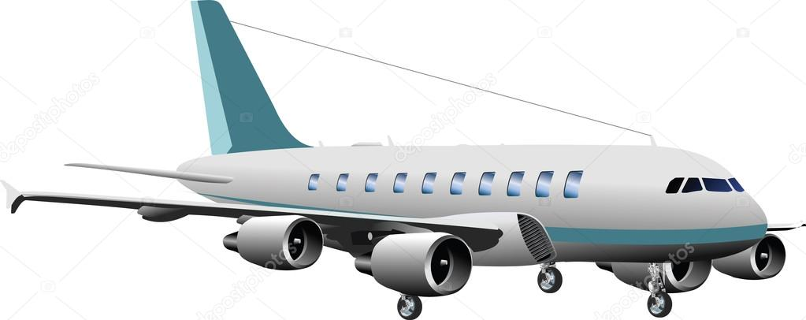
Après de longs préparatifs, nous partons enfin pour l’Italie

Slide 3
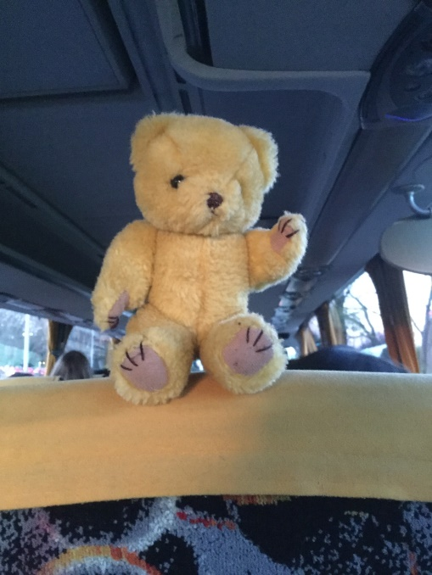
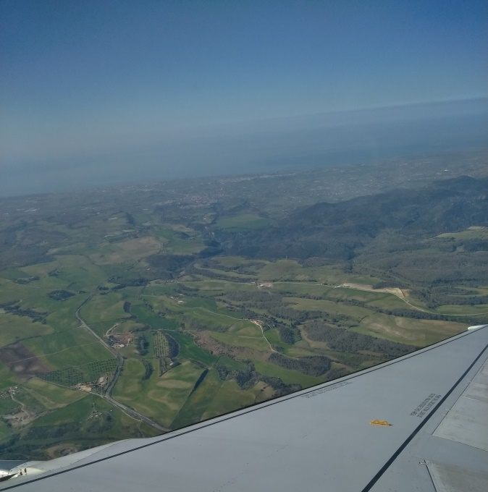
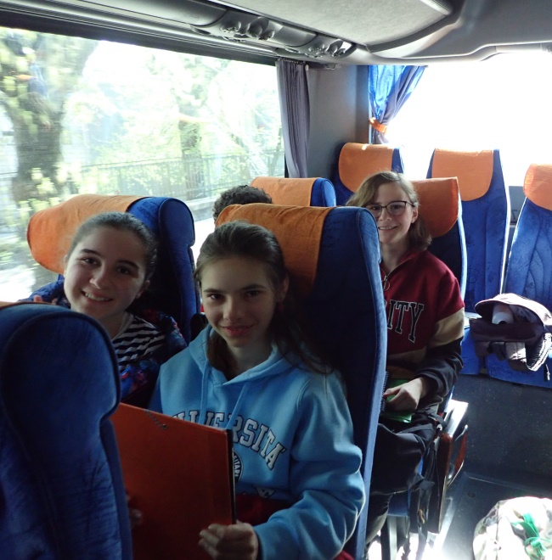
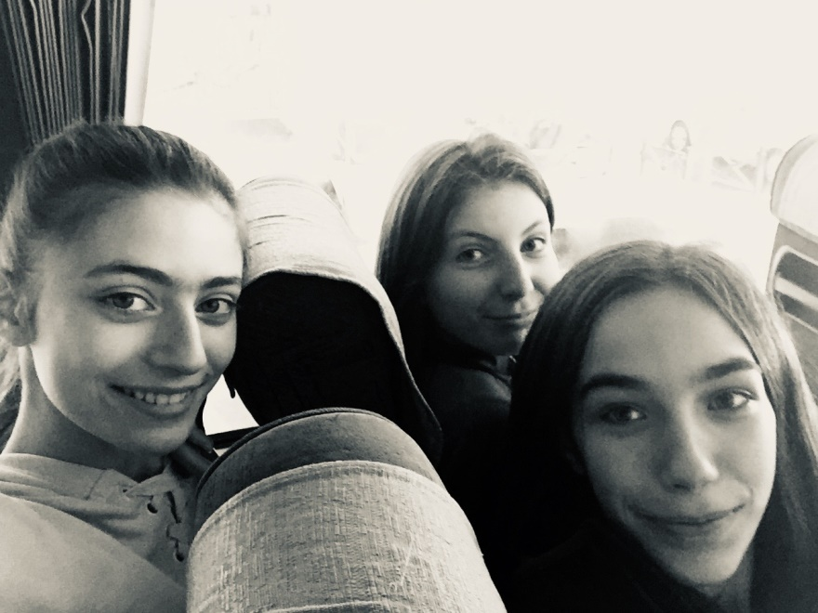
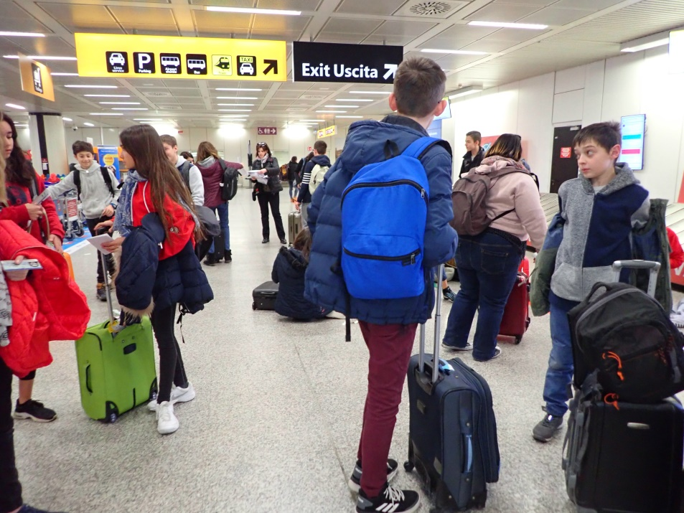
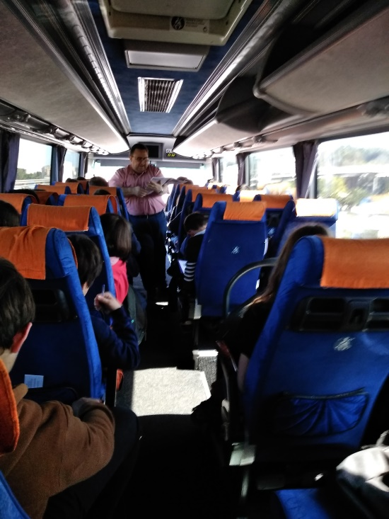
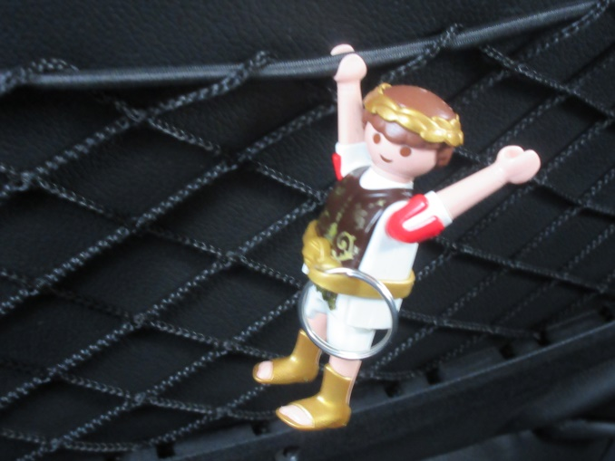
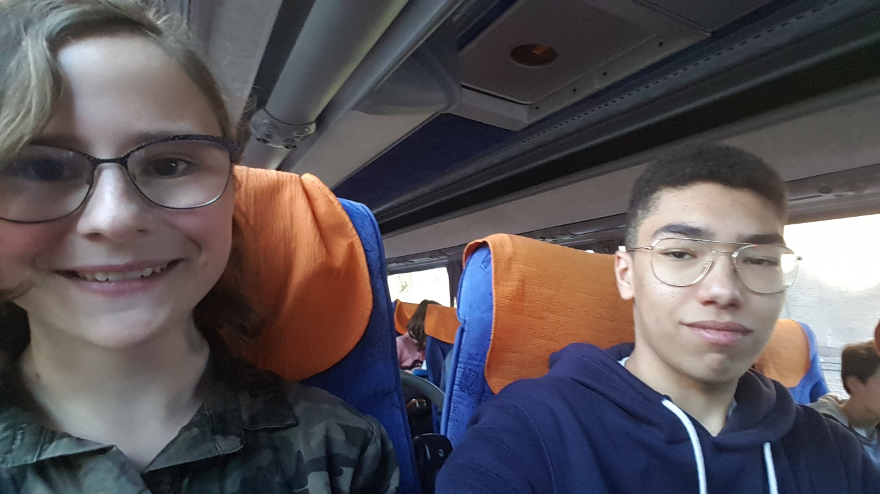
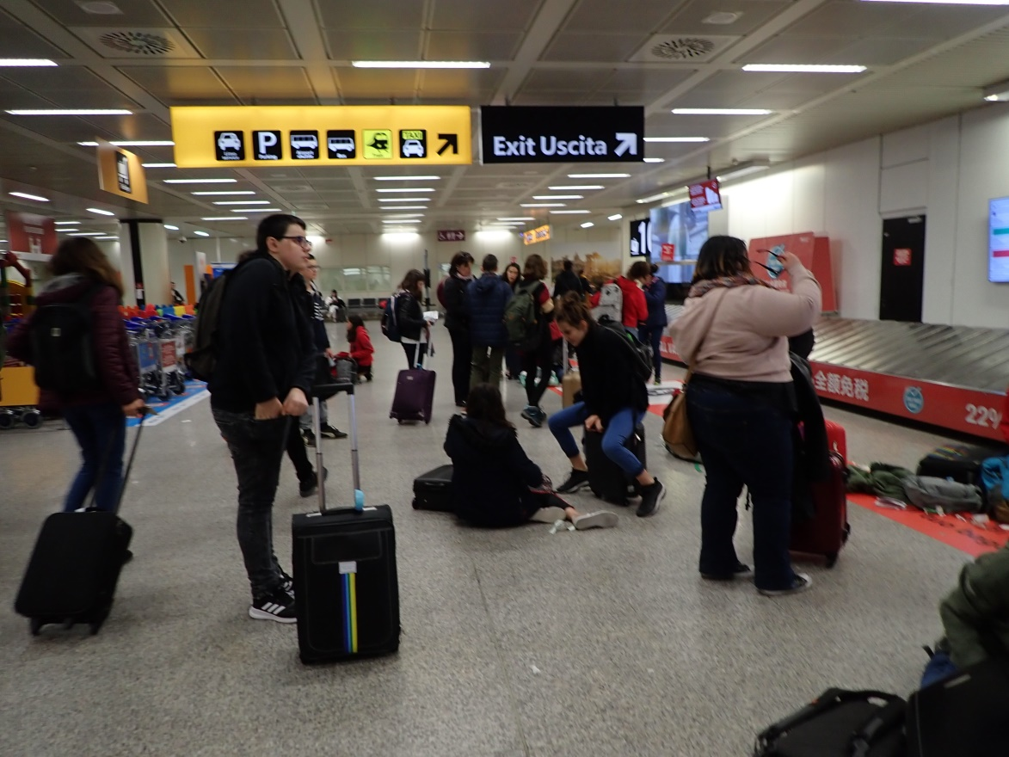
Nous vous présentons nos deux héros de la semaine
Ursus (le lion du Colisée)
Olibrius (légionnaire en poste à l’aéroport de Rome)

Slide 4
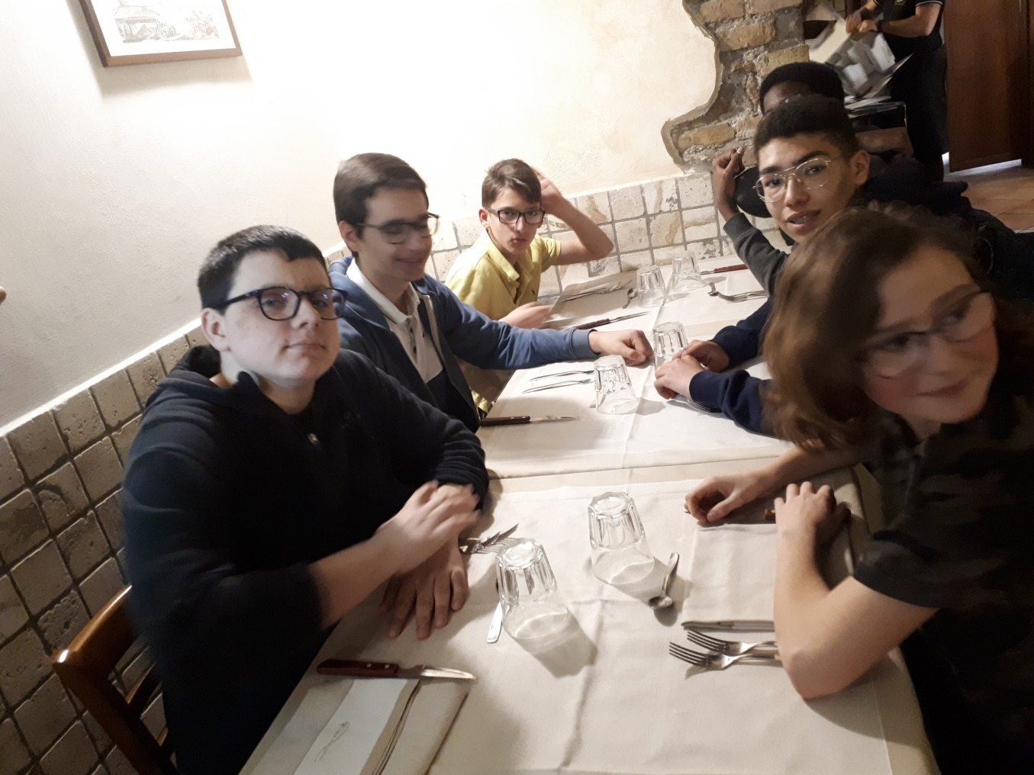
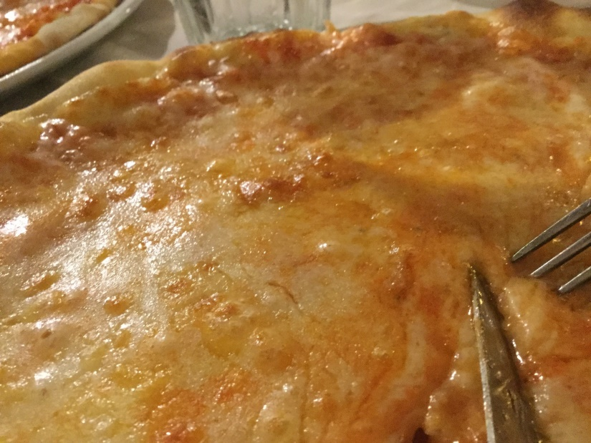
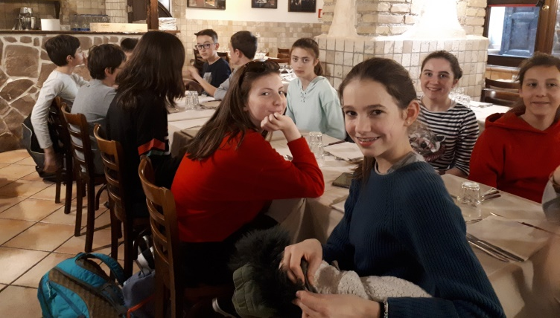
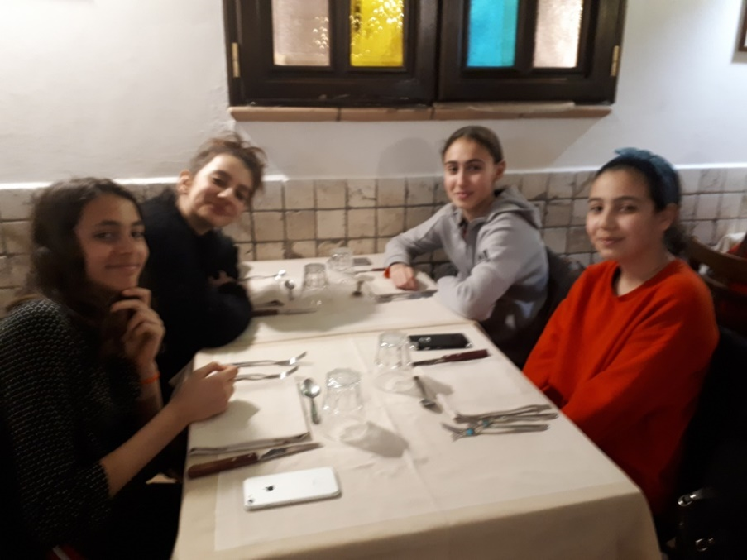
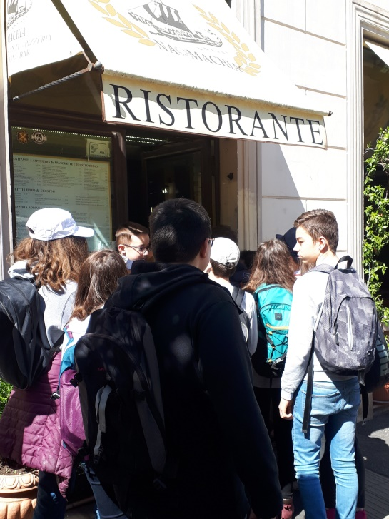
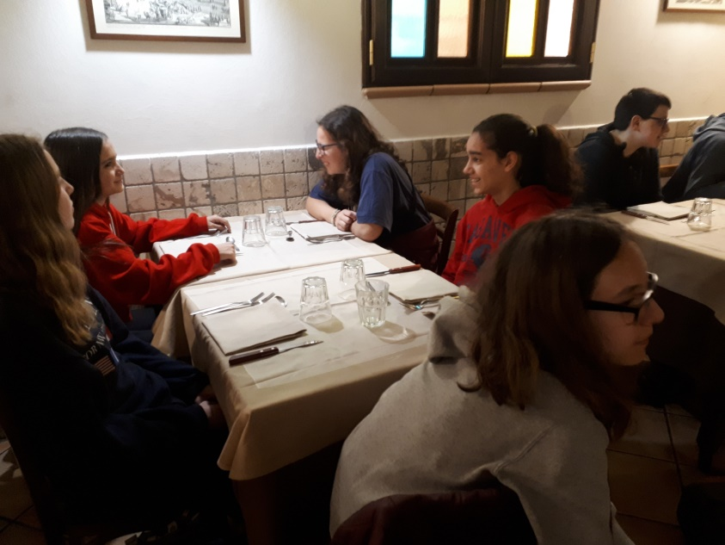
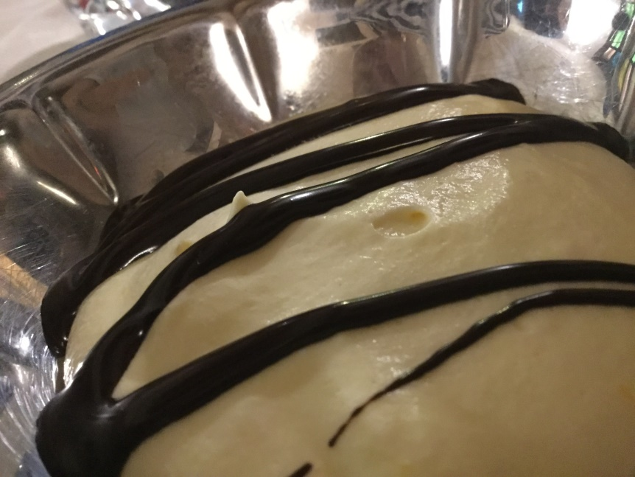
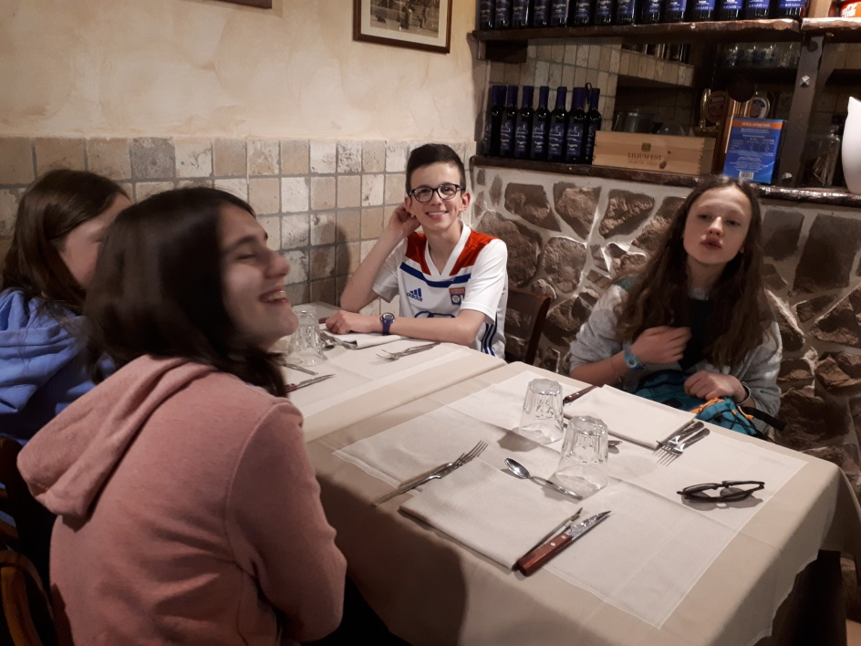
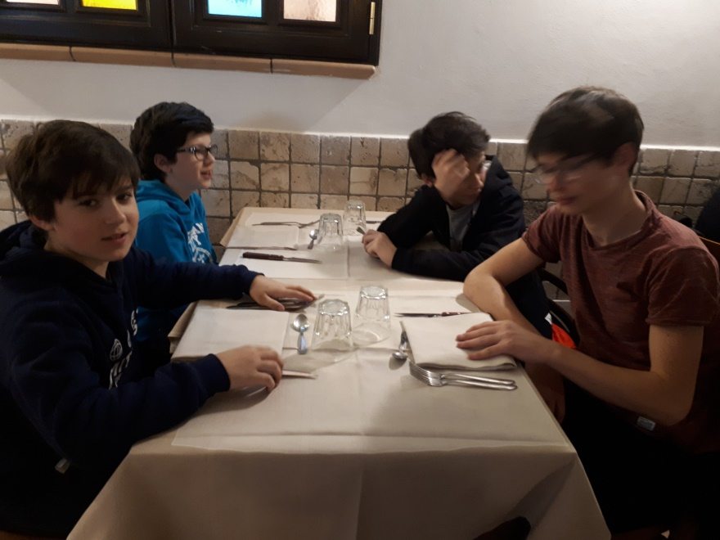
Après cette longue matinée de voyage, nous allons pouvoir profiter de la gastronomie italienne
Anais, Rosalie, Zenaide, Eleonore et Satine ont tellement eu faim qu’elles ont mangé la main de Madame Wimmer : quelle tristesse !!

Slide 5
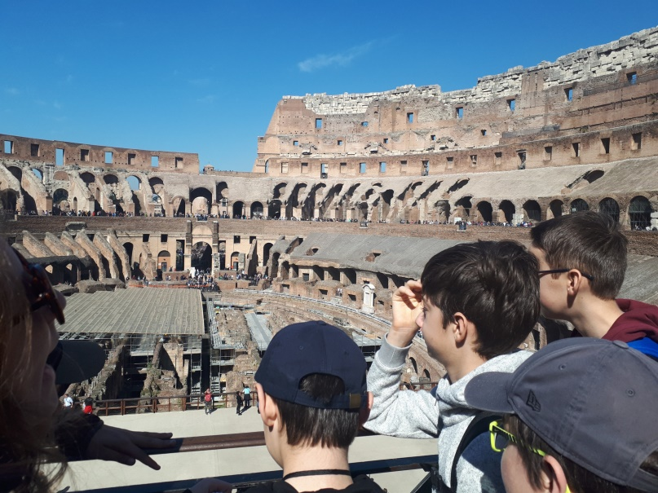
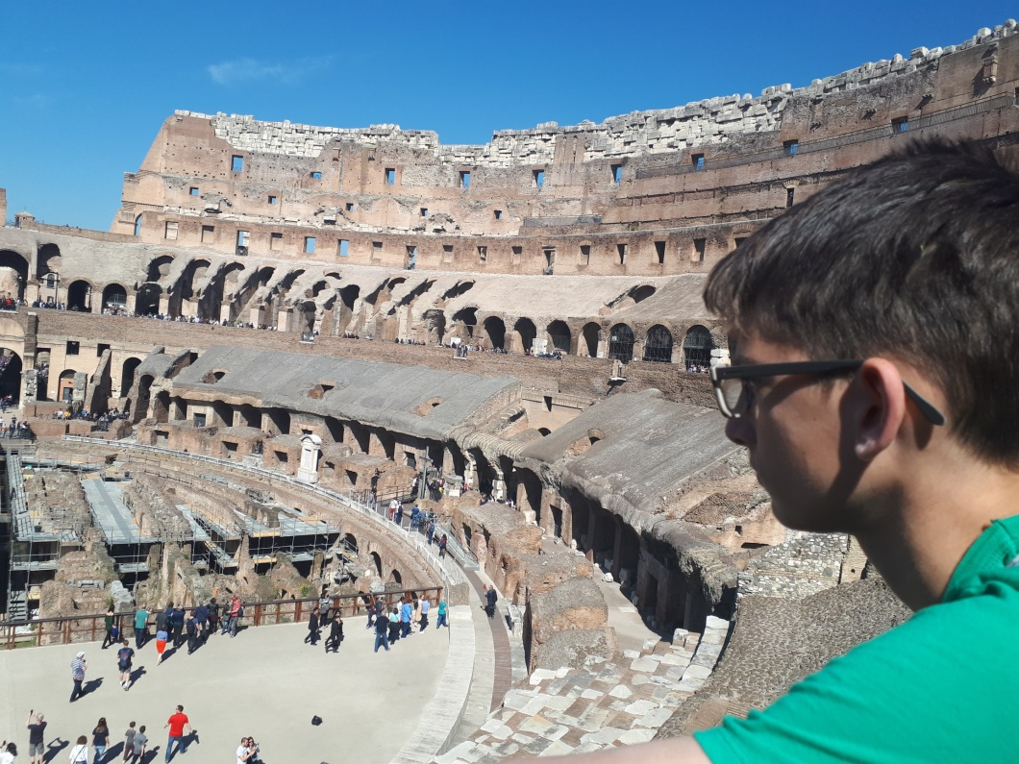
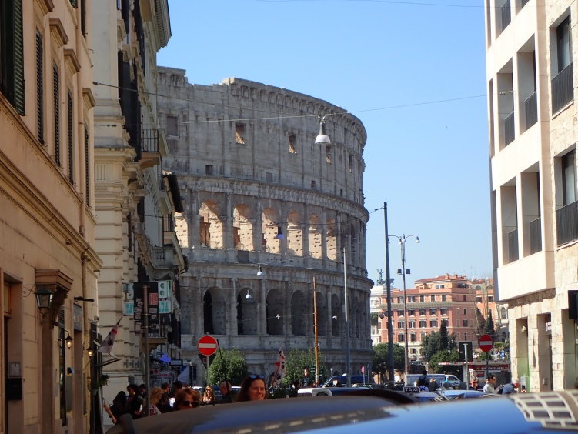
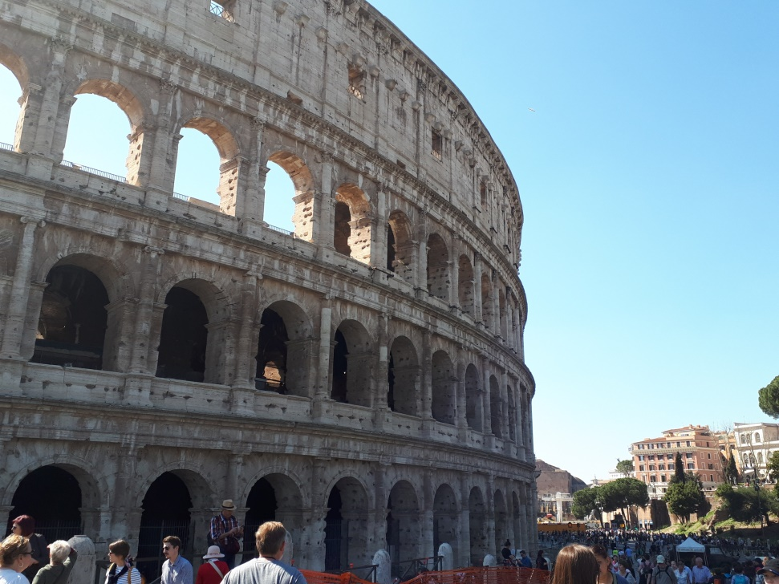
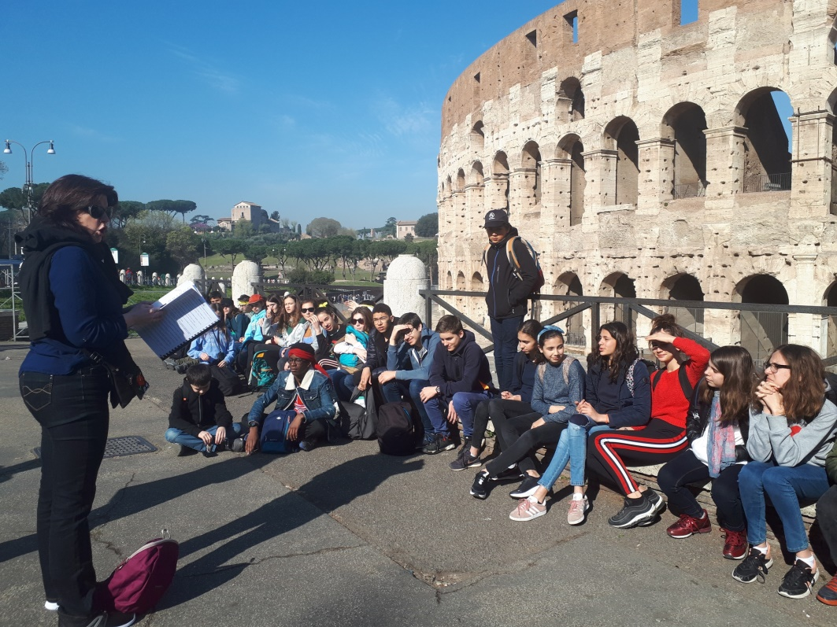
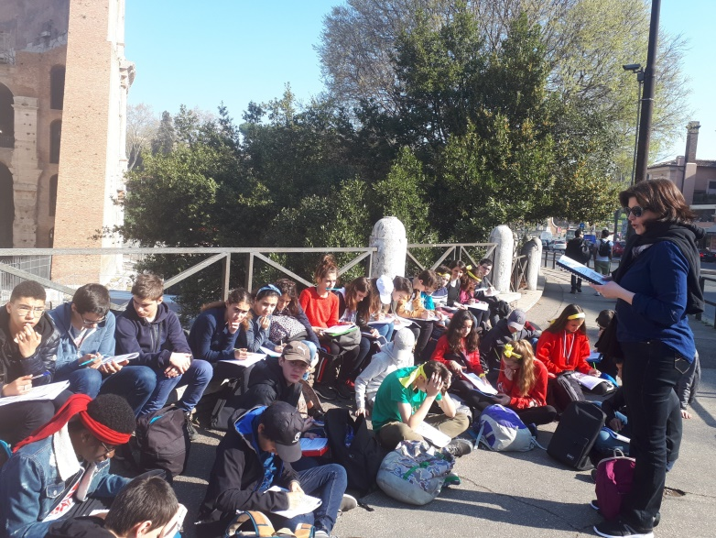
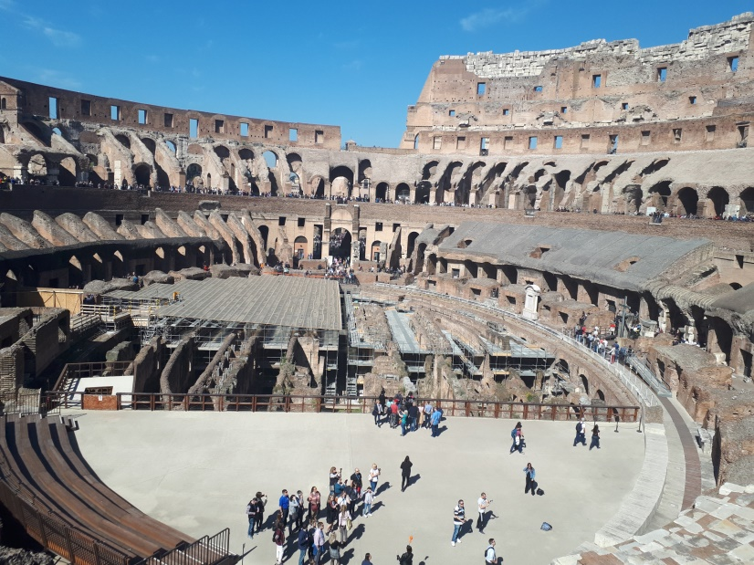
Les profs commencent à nous mettre au travail : nous partons à la découverte du Colisée (la patrie d’Ursus)
Paul et Raphael sont admiratifs devant le spectacle mais cherchent Ursus sans résultat

Slide 6
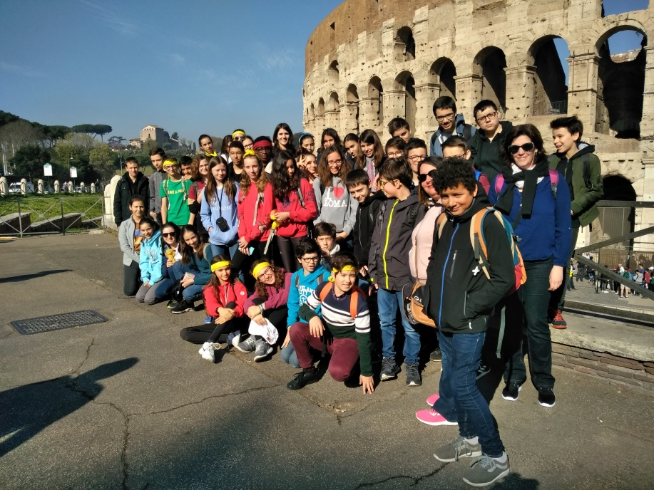
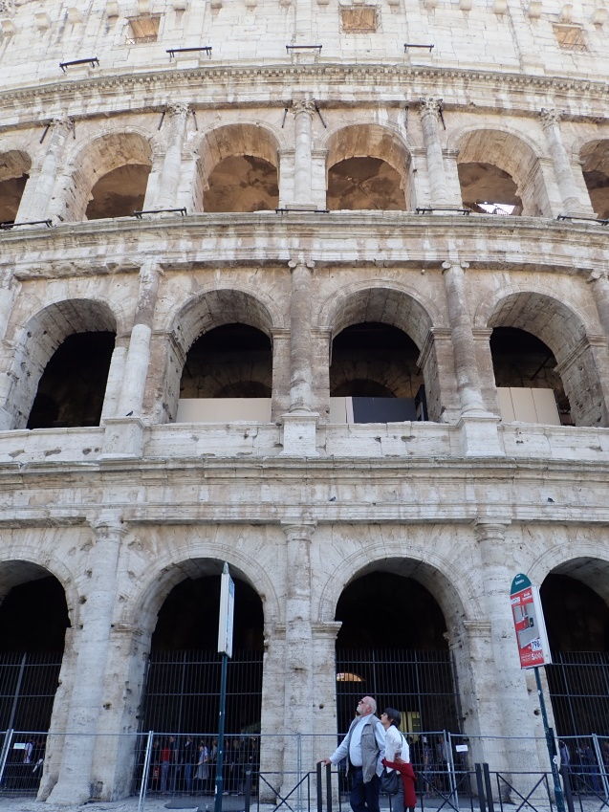
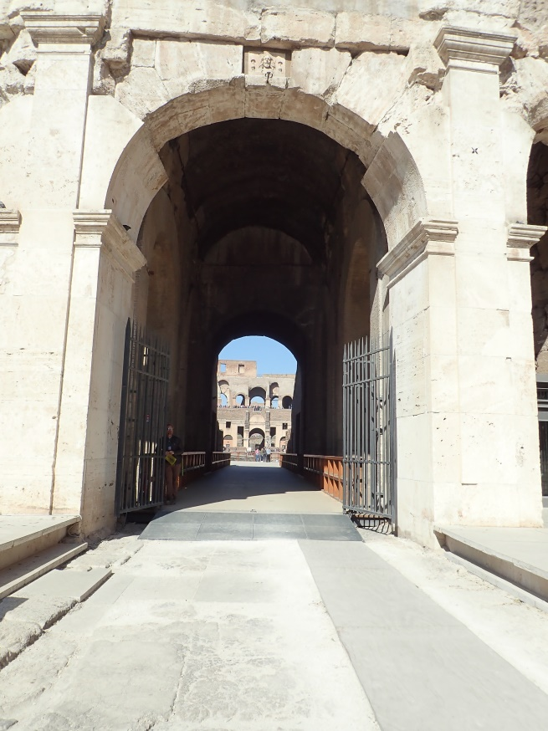
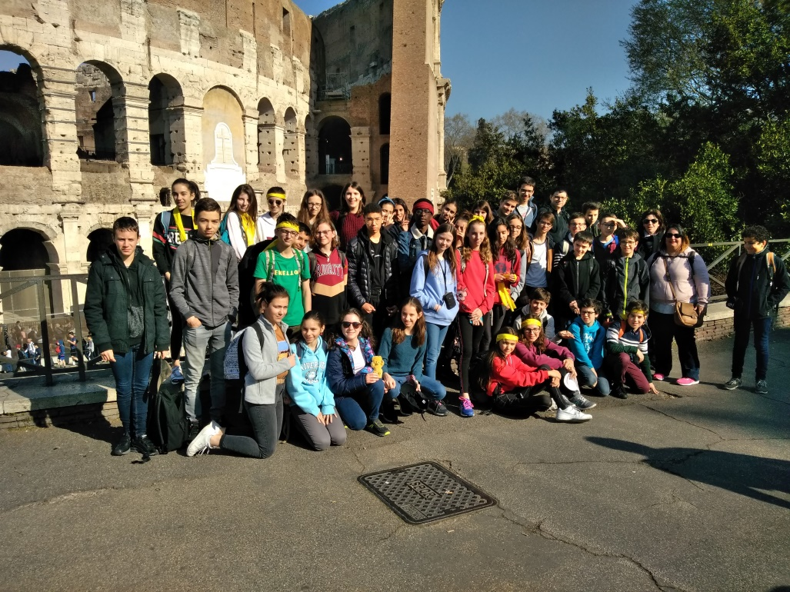
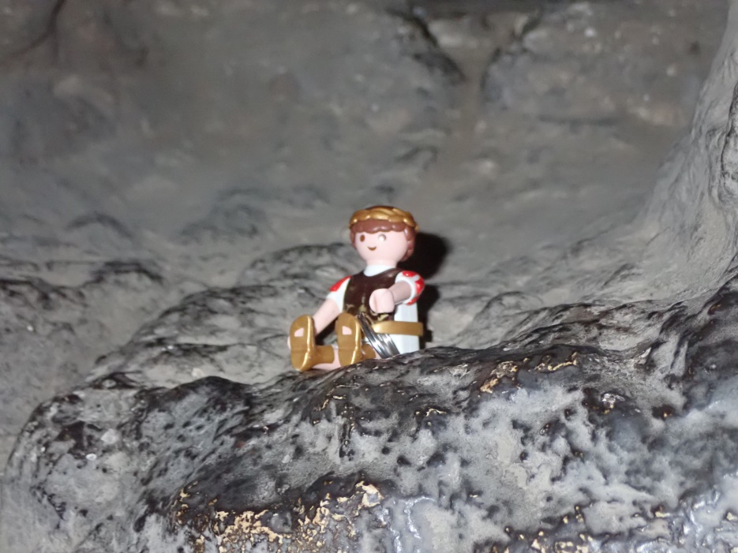
Le légionnaire était sous une arche du Colisée mais toujours pas de nouvelles de notre célèbre lion Ursus

Slide 7
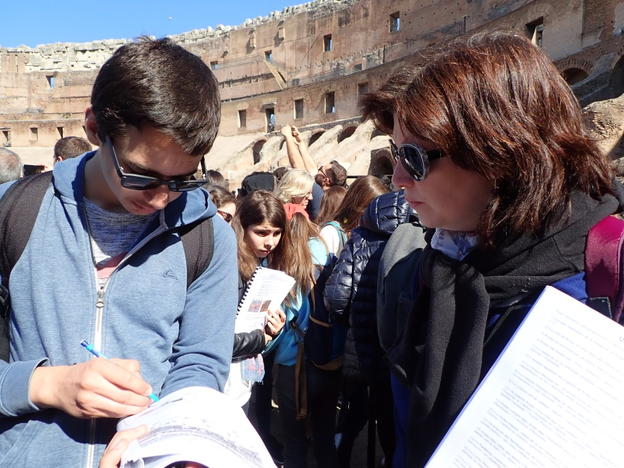
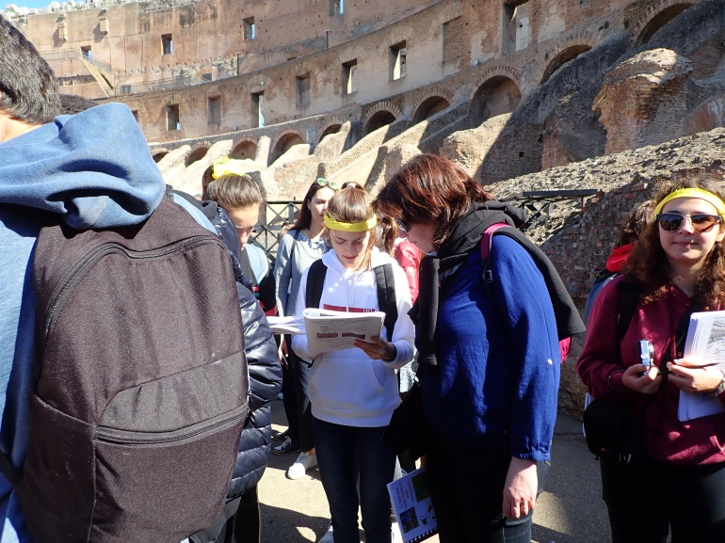
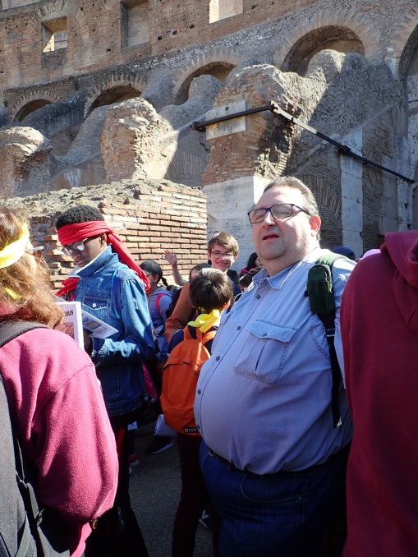
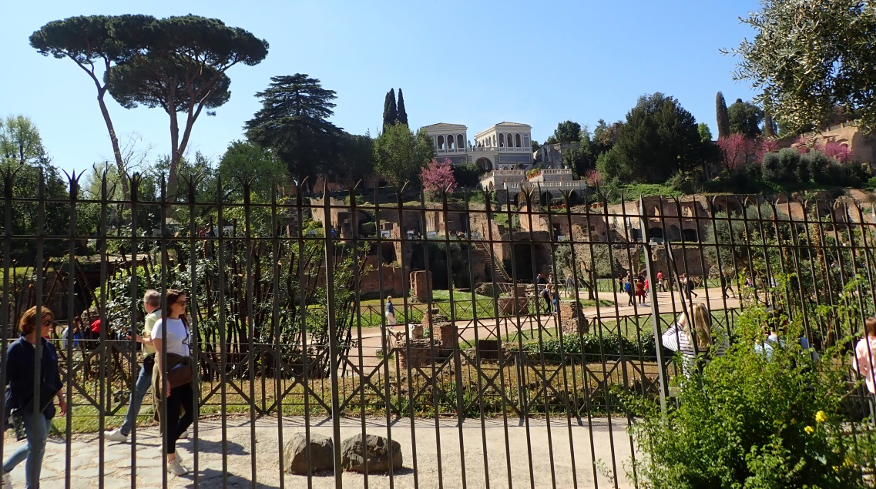
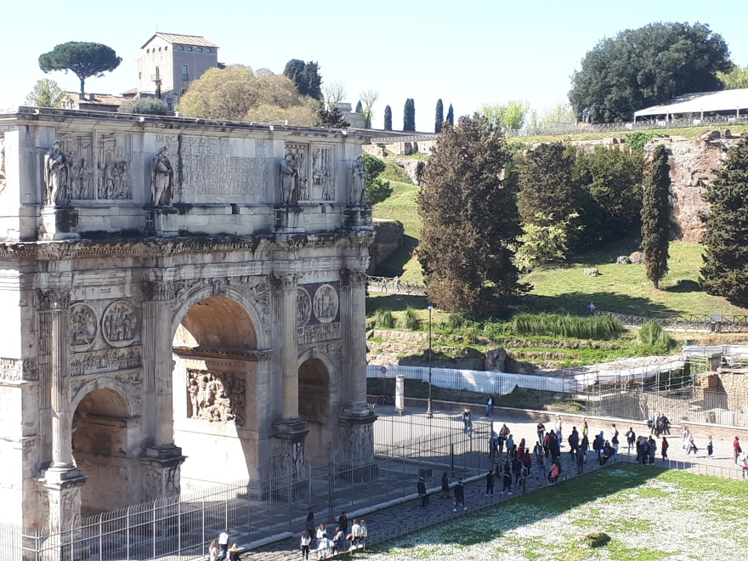
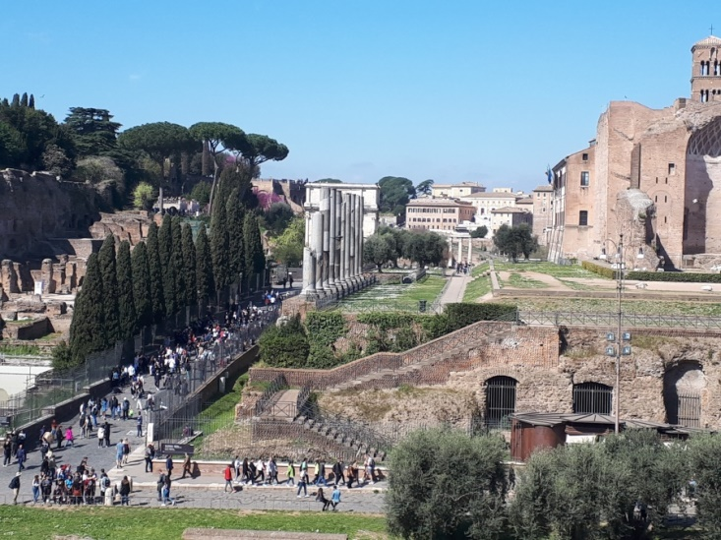
Il faut trouver les renseignements mais Madame Louppe et Monsieur Roussel sont là pour nous aider surtout autour du Forum Romain

Slide 8
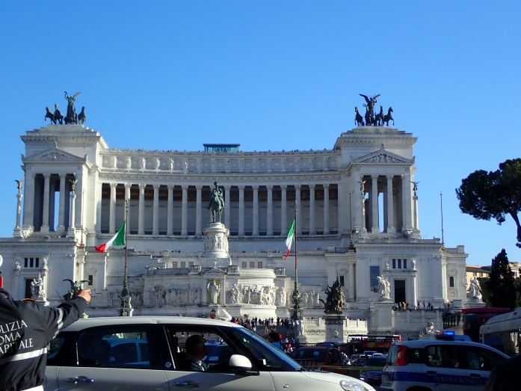
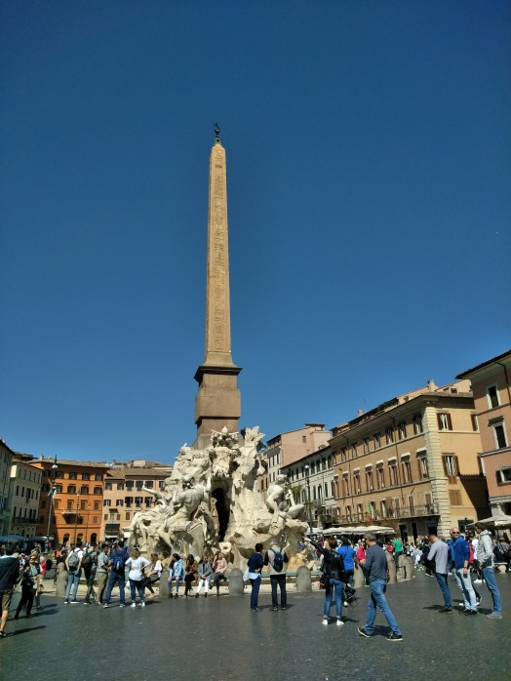
Quelques pas à travers Rome entre Machine à écrire, Piazza Navonna et Château Saint-Ange

Slide 9
Une bonne nuit à l’hôtel Angeletto : une vue magnifique sur Rome et ses alentours.
Le soir entre repas et travail de groupe pour raconter la journée d’Ursus sur le site internet du Collège.

Slide 10
Aujourd’hui c’est le Palais du Quirinal : montons voir s’il est possible de rencontrer le Président italien ?

Slide 11
Mais avant de voir le Président, il faut découvrir ce palais et Monsieur Roussel va pouvoir se lancer dans de grandes envolées lyriques ! !

Slide 12
Najib apprécie les différentes salles et ne peut s’empêcher de briller devant l’objectif

Slide 13
Enfin, nous entrons dans le bureau du Président de la République et nous pouvons le rencontrer mais il y a tromperie !

Slide 14
Quelle bibliothèque : les élèves rêvent de pouvoir lire autant de livres, mais nous devons quitter le palais en fanfare.

Slide 15
Kinan, Enzo, Kaisse et Abel se demandent s’il faut écouter les explications de Monsieur Roussel ou se jeter dans la fontaine de Trévi.

Slide 16
La grandeur de la place Saint Pierre et
des élèves fourbus après tant de marche.

Slide 17
Accompagnés d’un ange, nous rentrons dans Saint Pierre de Rome.

Slide 18
Nous arrivons aux musées du Vatican mais Kaisse et Najib ainsi qu’Ursus se demandent ce que cherchent Madame Louppe et Monsieur Roussel .
Mais cela va être difficile à déchiffrer.

Slide 19
Avant de repartir, nous avons trouvé Ursus dans la salle des cartes.

Slide 20
Aux catacombes, Elora a retrouvé Ursus qui errait dans la campagne.
Mais aussi Olibrius ! !

Slide 21
Ursus est descendu tout seul dans les catacombes.
Les élèves l’ont rattrapé en courant, mais ils sont exténués !

Slide 22
L’entreprise Cipriani nous a fait découvert la technique des groupes électrogènes
Mais certains ne pensent qu’à se reposer : n’est-ce pas Elora ?

Slide 23
Mais pour l’apprécier encore plus, il faut voir les différentes étapes de la fabrication.
En direction de Pompéi, nous faisons une halte pour gouter de la mozzarella (Akila, Ranya, Théresa et Léa semblent apprécier)

Slide 24
Nos deux fermières nous accueillent pour voir l’exploitation de bufflones pour leur lait.

Slide 25
D’adorables bufflones pour un lait et une mozzarella AOC.

Slide 26
Nous arrivons à Pompéi dans notre nouvel hôtel mais Carolina et Garance ont bien trop de bagages !!
Il est temps de se restaurer, mais quel est le plat du jour ?

Slide 28
Nous avons atteint le Graal : la ville romaine de Pompéi mais que de monde pour entrer
Flaner dans les rues de Pompéi

Slide 30
Nous avons croisé la version féminine des Beatles ! !

Slide 31
Pompéi est une ville dans laquelle il existait une vie au quotidien avant l’éruption du Vésuve.

Slide 32
L’amphitéâtre de Pompéi : que le spectacle commence (Djessy et Blaise) ! !
Mais tout le monde suit l’exemple de Madame Wimmer : repos et bain de soleil….

Slide 33
A la découverte de Pompei by night
Madame Wimmer nous a forcé à venir de nuit pour manger un tiramisu (heureusement des glaces pour les élèves).

Slide 34
La fin de Pompéi est liée au Vésuve donc il faut aller le voir…

Slide 35
Mais certains se reposent : n’est-ce pas Paul ?
A l’assaut du Vésuve
La cordée est arrivée en haut du sommet : victoire !!!

Slide 36
Mais, il est temps de rentrer à Lyon….

Slide 37
Une légende parle d’un combat entre les deux : mais qui a été visctorieux ?
Les deux solutions sont possibles mais qui a gagné ?
Mais où sont passés Ursus et Olibrius ?
Il y avait deux témoins qui savent la vérité

